Slide 1
The methodological guidebook for teachers with the most effective teaching reading methods in Slovakia
Ing. Mária Lacušová
Mgr. Ivana Cpin Brajerová
Mgr. Tatiana Rusnáková
Mgr. Zuzana Šoltésová
Mgr. Jana Urichová

Slide 3
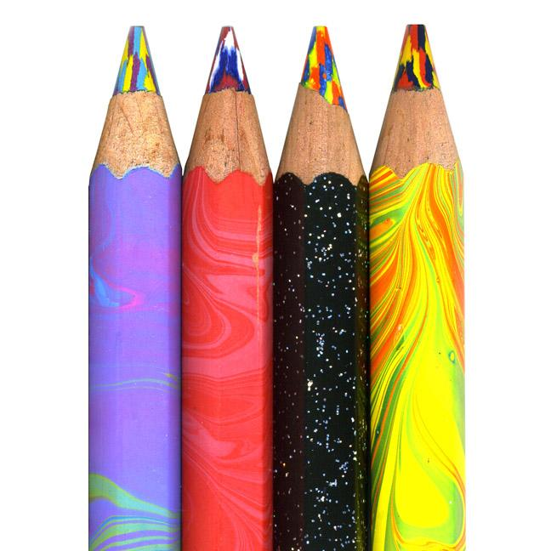
Oral Reading
Fluency Methods
Select an age appropriate book or story.
Introduce the book or story to student and review potentially new and difficult words.
Read the story to the students.
Have two students paired together taking turns reading the book or story.
Have students review difficult words.
Use a fluency measure to monitor the progress of each student frequently.
This method uses neurological impress method
through repeated readings.

Slide 4
2. Cheerful reading with a bag
A child takes home from the school a bag with a book and a notebook.
At home the child reads a fairy tale to their parents, or siblings.
After reading and chatting, the child writes a short record with a picture in the notebook.
In the classroom, the child reads the content of what he/she read, what amused them.
After presenting the story, the bag will be handed over to another classmate.

Slide 5
Veselé čítanie s taštičkou
Dieťa si domov zo školy prinesie taštičku s knižkou a zápisníkom.
Doma z nej rodičom, súrodencom prečíta rozprávku.
Po prečítaní a rozhovore pripraví do zápisníčka krátky záznam s obrázkom.
V triede pred spolužiakmi prerozpráva obsah prečítaného, čo sa mu páčilo, ako ich príbeh pobavil.
Po od prezentovaní príbehu taštičku s knižkou odovzdá ďalšiemu spolužiakovi.

Slide 6
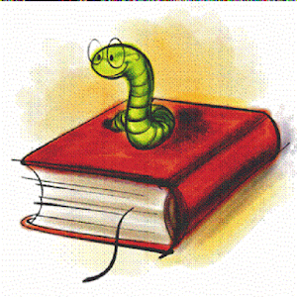
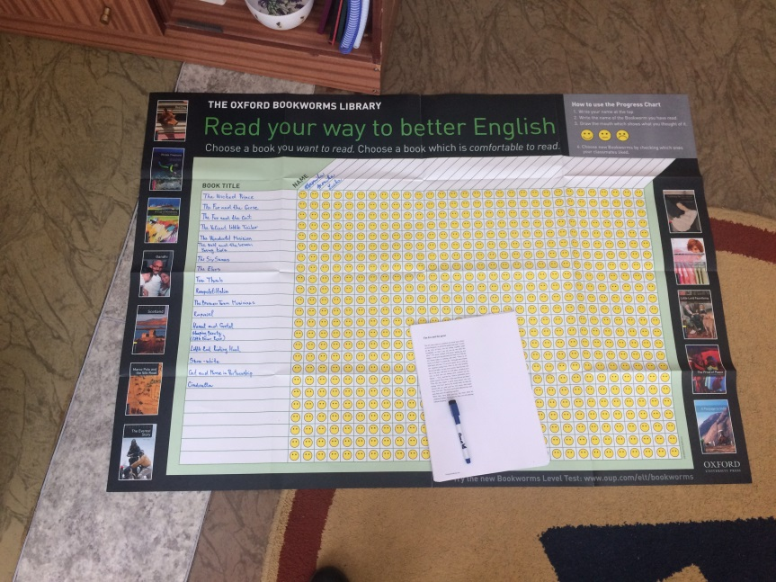
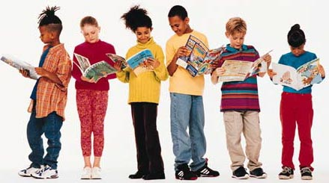
3. Bookworms activity
A child chooses one from many texts, writes her/his name into the chart and starts the activity.
After reading the text she/he draws a little ilustration into the paper with the text.
A child brings the paper to school and adds a smile (sad, happy or not sure) into the chart.
She/he takes another text and continues reading and evaluating the texts.
Children read those text in English language, they practise the vocabulary part, their pronunciation and creativity and they learn to evaluate various texts.

Slide 7
Knižný červík
Dieťa si vyberie jeden z množstva textov, zapíše svoje meno do tabuľky a začína aktivitu.
Po prečítaní textu ona/on nakreslí malú ilustráciu priamo do textu.
Dieťa prinesie papier s textom do školy a pridá svojho smajlíka do tabuľky (šťastný, smutný, nerozhodný).
Ona/on si vezme ďalší text a pokračuje v čítaní a hodnotení textov.
Deti čítajú jednotlivé texty v anglickom jazyku, precvičujú slovnú zásobu a výslovnosť, cibria si kreativitu a učia sa hodnotiť text.

Slide 8
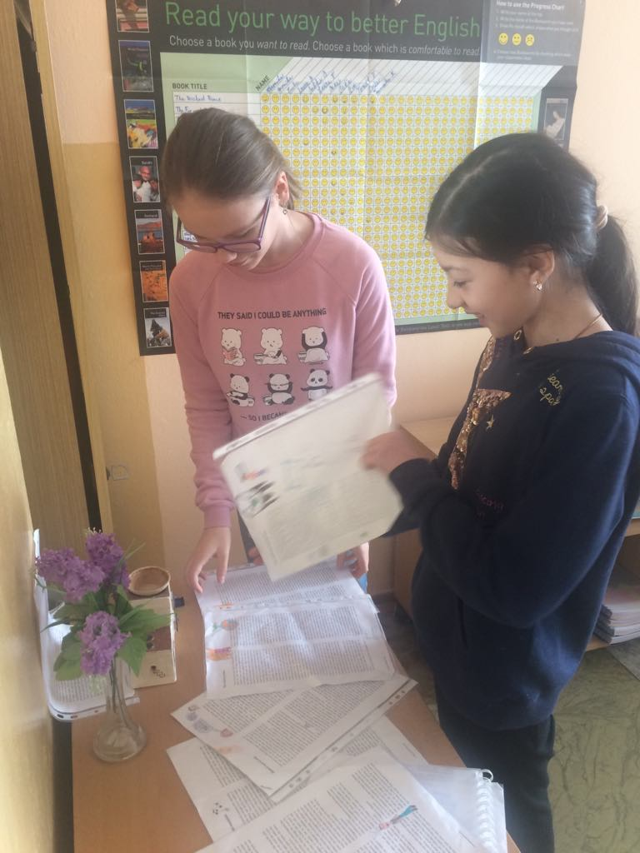
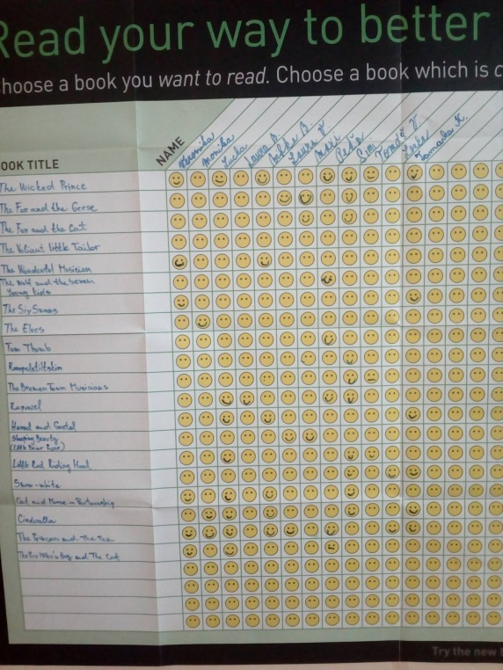
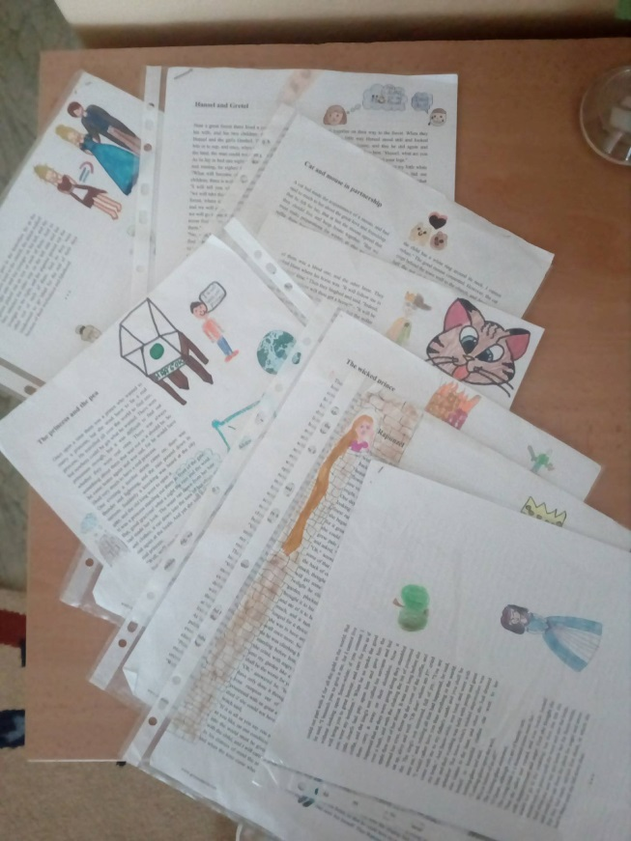
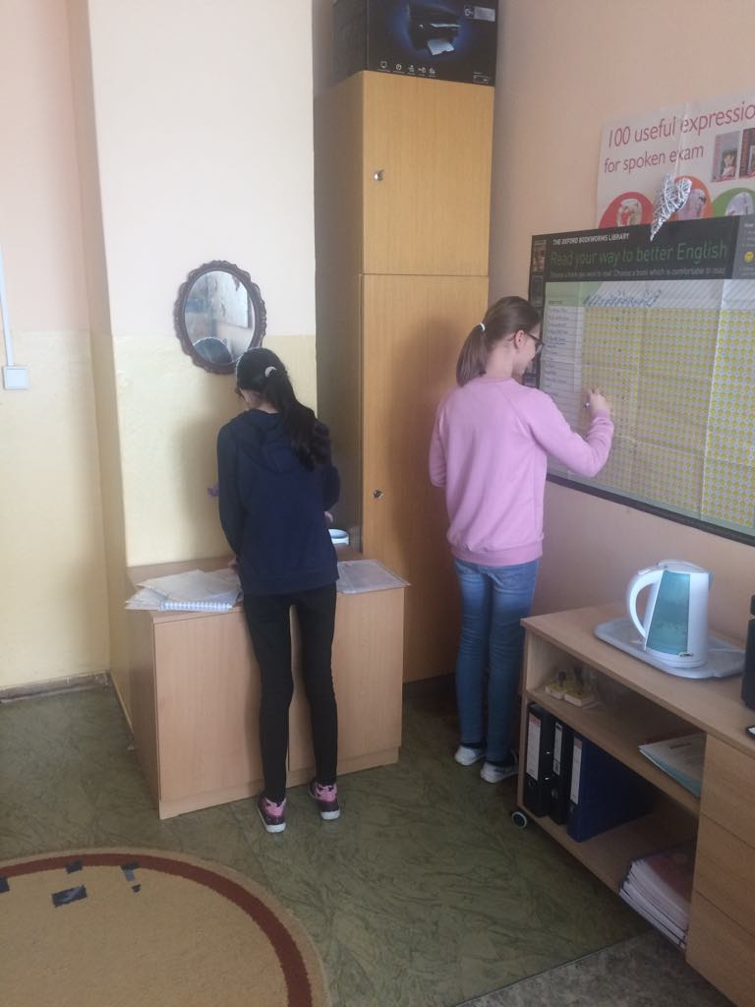

Slide 9
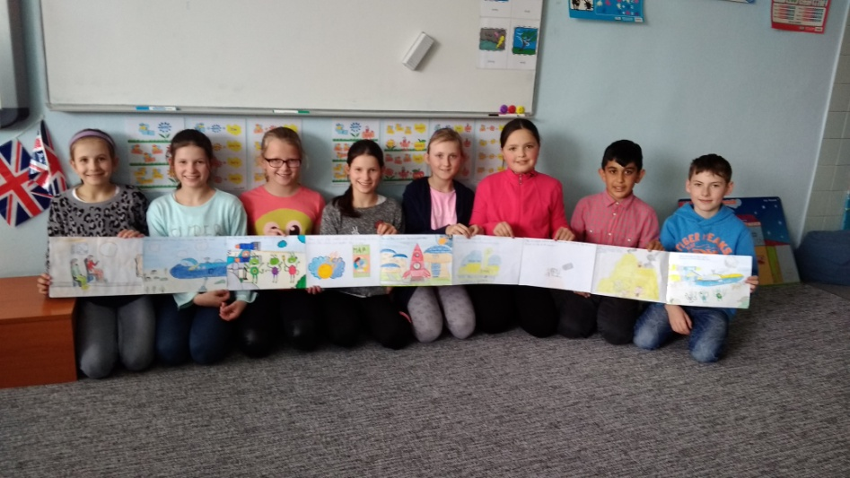
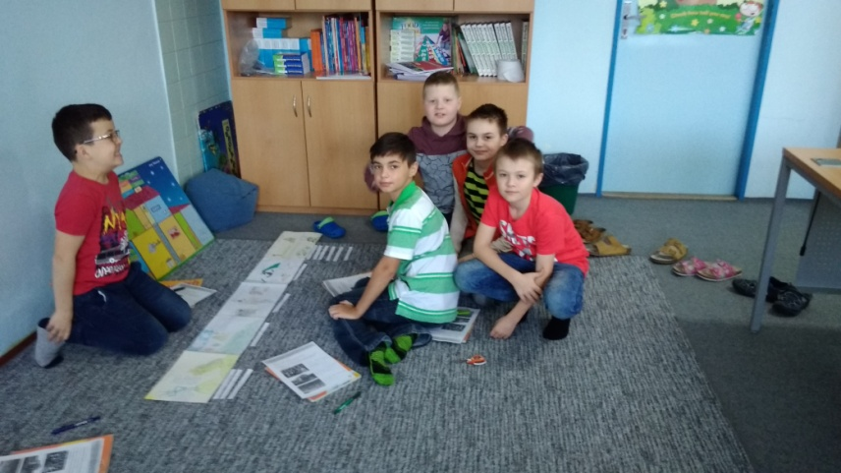
4. Reading relay
The children make groups and every of them choses one book.
A child reads a short part of the book ( 2 – 3 pages) and gives the book to another child of the group.
After reading the text she/he draws an ilustration into the paper with the short text.
We make the movie comics on the base of the text for other children.
The children work on different worksheets.

Slide 10
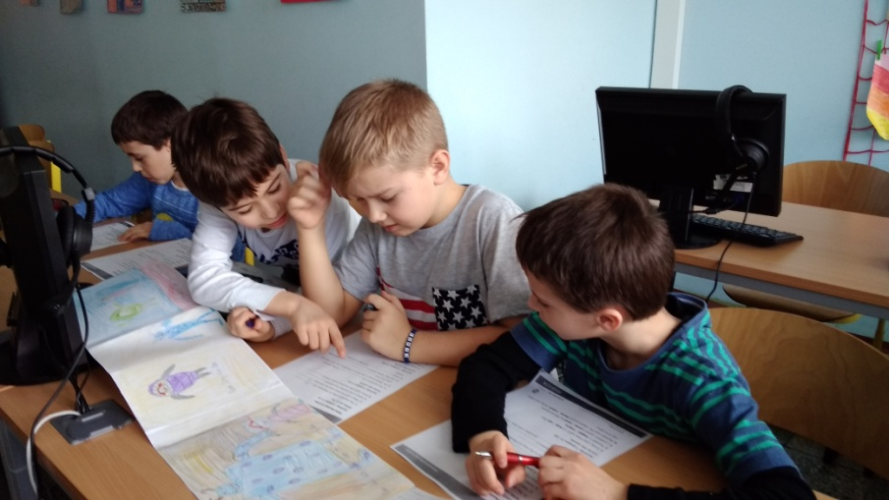
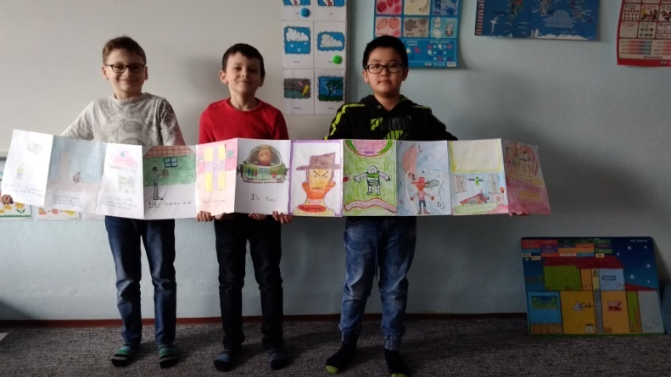
Čitateľská štafeta
Deti sa rozdelia do skupín a každá skupina si vyberie jednu knihu.
Každý si prečíta časť knihy ( 2 – 3 strany) a odovzdá knihu ďalšiemu členovi skupiny.
Po prečítaní textu ona/on nakreslí ilustráciu a napíše krátky obsah prečítaného textu.
Z ilustrácií vytvoríme filmový pás, ktorý si môžu prečítať aj ostatné deti.
Deti riešia pracovné listy k daným knihám.

Slide 11
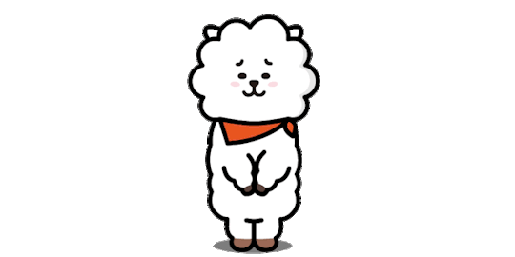
Thank you for your attention

